Slide 1
COMO REALIZAR OS PEDIDOS
DE AUTORIZAÇÃO PARA EXAMES E CIRURGIAS
GEAP

Slide 2

ENTRAR NOS SITE WWW.GEAP.COM.BR

Slide 3
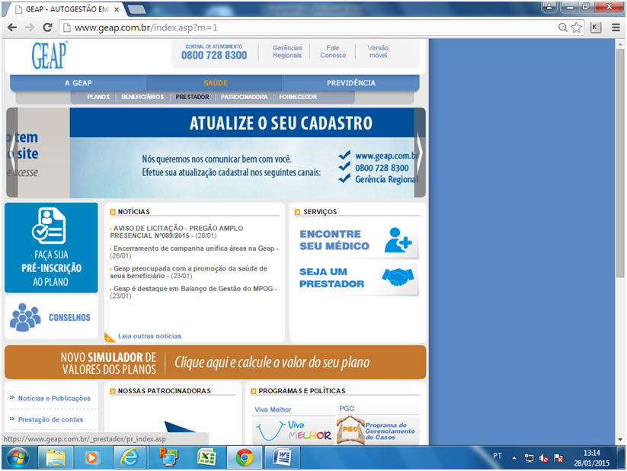
CLICAR NO LINK PRESTADOR

Slide 4
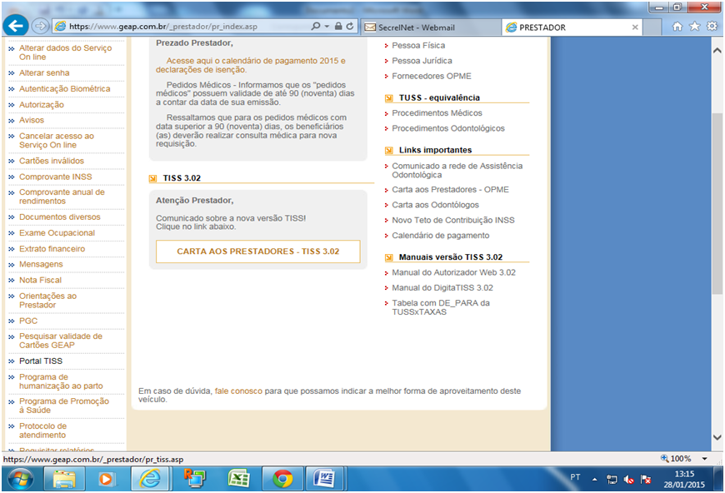
CLICAR NO LINK PORTAL TISS

Slide 5
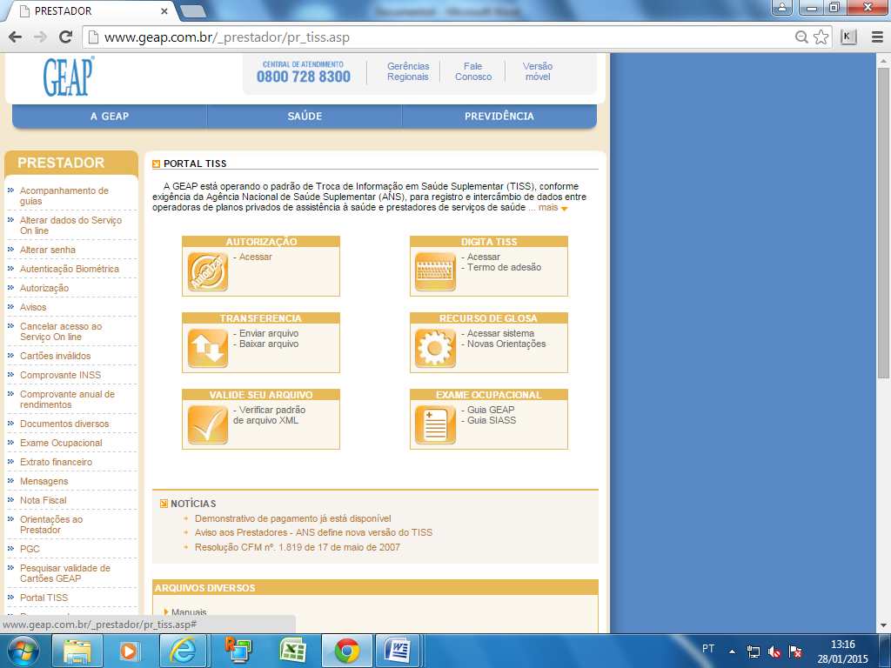
CLICAR EM ACESSAR NA AUTORIZAÇÃO.

Slide 6
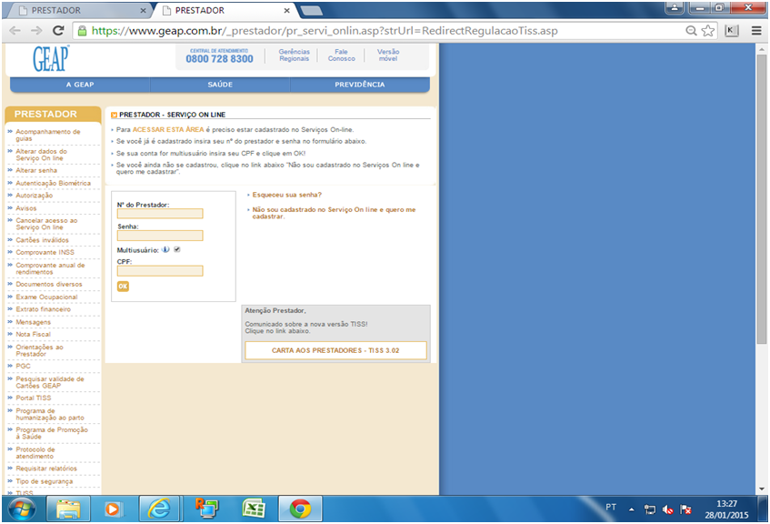
1 - DIGITE Nº DO PRESTADOR: 5027721
2 - DIGITA SENHA: geap (minúsculo- ALTERAR APÓS 1º ACESSO)
3 - CLICA EM MULTIUSUARIO
4 - DIGITA CPF DO MÉDICO EXECUTANTE
5 – CLICA EM OK
1
2
3

Slide 7
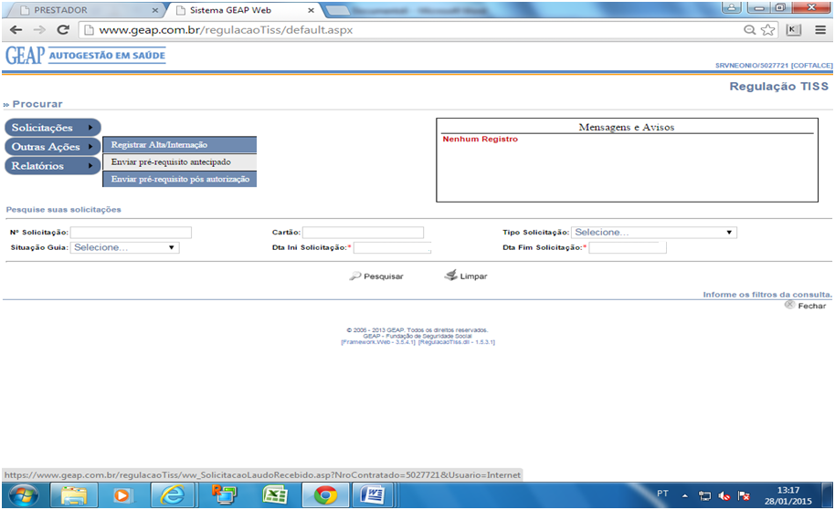
ANTES DE PEDIR AUTORIZAÇÃO É NECESSÁRIO QUE
ENVIE O LAUDO. CLIK EM ENVIAR PRÉ-REQUISITO ANTECIPADO, EM OUTRAS AÇÕES.

Slide 8
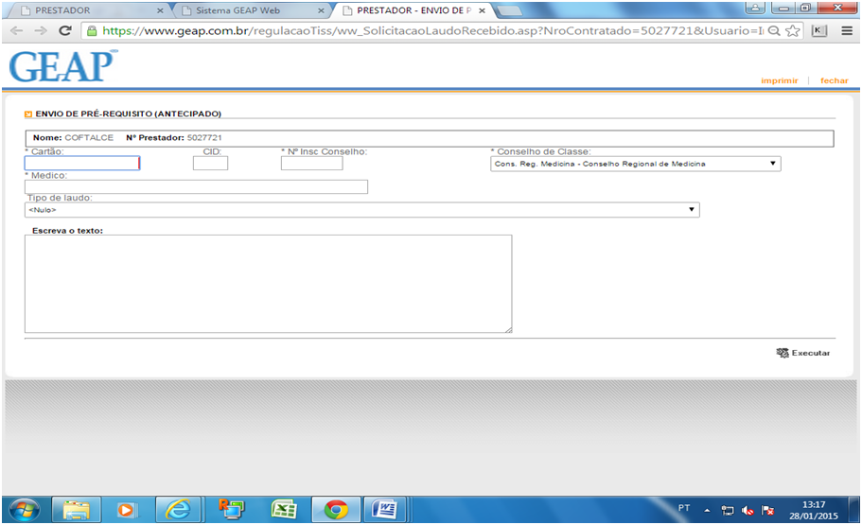
PREENCHER TODOS OS CAMPOS COM (*).
ESCREVER LAUDO REFERENTE A SOLICITAÇÃO.

Slide 9
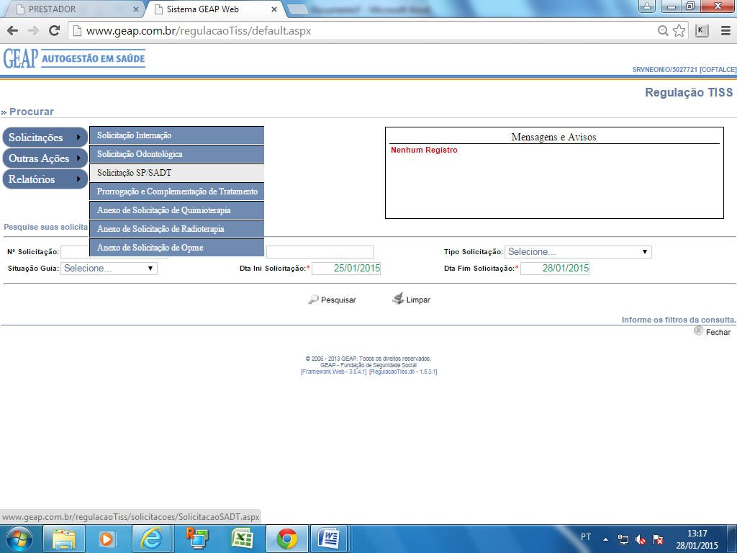
PARA SOLICITAR AUTORIZAÇÃO É NECESSARIO IR EM SOLICITAÇÕES > SOLICITAÇÃO SP/SADT.

Slide 10
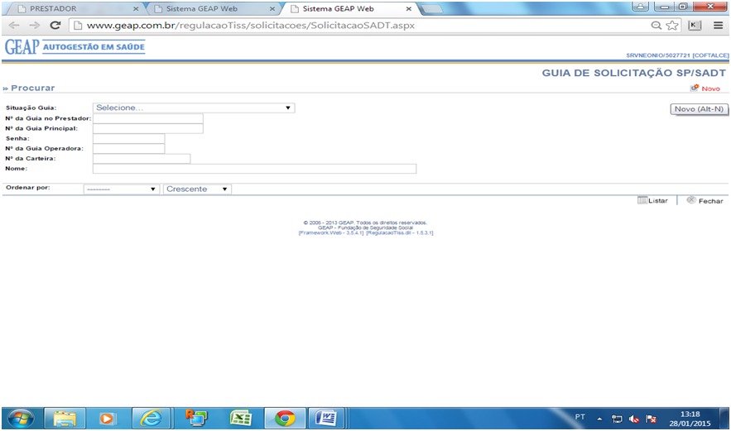
CLICAR EM NOVO PARA SOLICITAR AUTORIZAÇÃO.

Slide 11
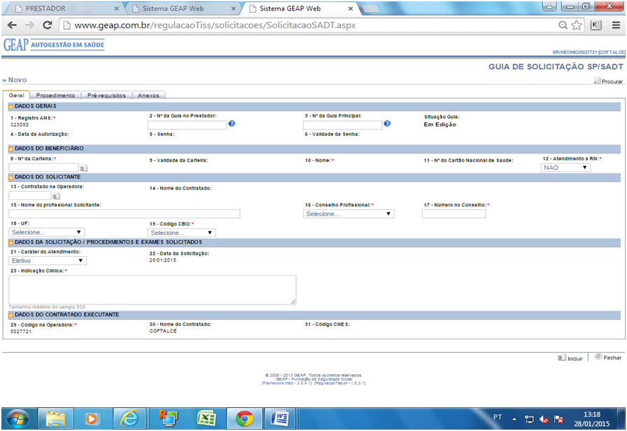
PREENCHER TODOS OS CAMPOS COM (*) NA ABA GERAL, POIS SÃO OBRIGATORIOS.

Slide 12
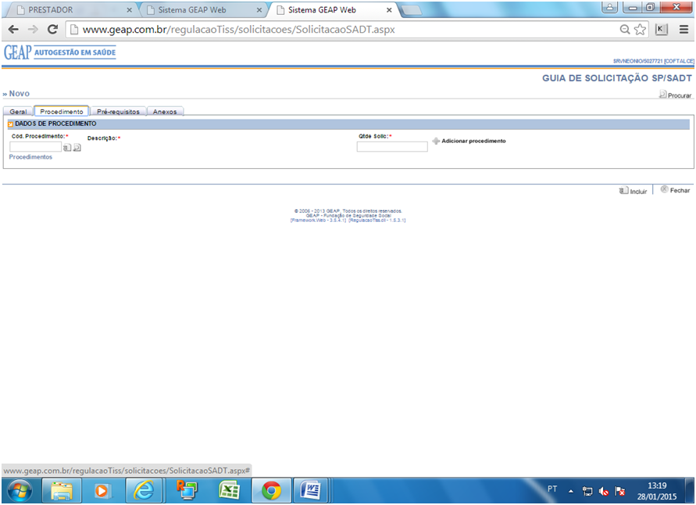
1
4
5
2
3
1-IR PARA ABA PROCEDIMENTOS
2-COLOCAR CÓDIGO DO PROCEDIMENTO
3- CARREGAR
4-COLOCAR QUANTIDADE SOLICITADA
5-ADICIONAR PROCEDIMENTO.

Slide 13
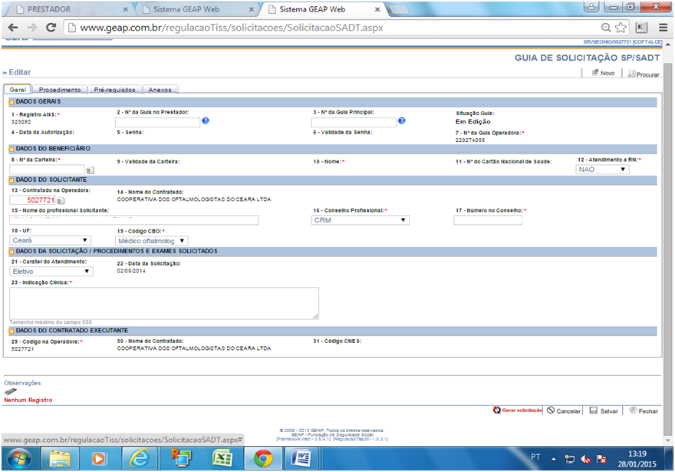
1
1 -VOLTAR PARA ABA GERAL
2- CLICAR EM GERAR SOLICITAÇÃO PARA PEDIDO PASSAR DE EM EDIÇÃO , PARA EM ANÁLISE.
2

Slide 14
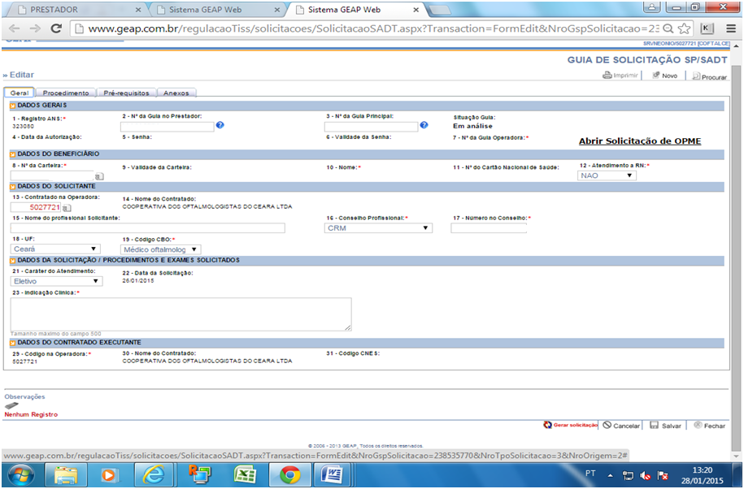
A SITUAÇÃO DA GUIA MUDARÁ DE EM EDIÇÃO PARA EM ANÁLISE.

Slide 15

APÓS VERIFICAR QUE PROCEDIMENTO FOI AUTORIZADO, FAZER IMPRESSÃO DA AUTORIZAÇÃO E ANEXAR JUNTO A GUIA DE COBRANÇA.

Slide 16
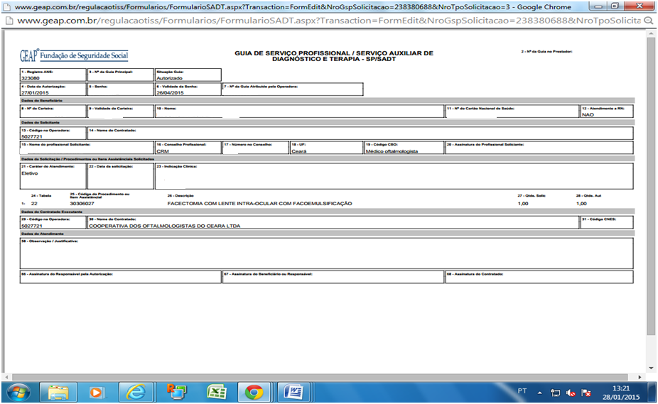
IMPRESSÃO QUE DEVE SER ANEXA A GUIA.

Slide 17
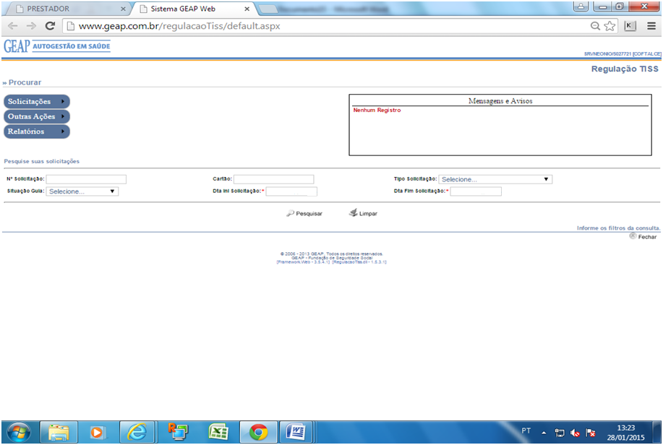
1
2
3
PARA VISUALISAR SITUAÇÃO DA GUIA SE ESTA AUTORIZADA, PODE USAR CAMPO PESQUISE SUAS SOLICITAÇÕES
1- PREENCHER CARTÃO DO BENEFICIÁRIO
2- COLOCAR DATA INICIAL E DATA FINAL
3-PESQUISAR
A SITUAÇÃO DA GUIA APARECERA COMO EM EDIÇÃO; EM ANÁLISE; AUTORIZADA.

Slide 18
PROCEDIMENTO QUE NECESSITAM DE AUTORIZAÇÃO
EXAMES: ANÁLISE COMPUTADORIZADA, ANGIOGRAFIA VERDE, CERATOSCOPIA, BIOMETRIA, TOMOGRAFIA E ULTRA-SONOGRAFIA;
CIRÚRGIAS: TODAS EXIGEM.

